Slide 1
CORES, IMAGENS E FONTES...
IPW – Aulas 27 a 30
Disponível em: http://www.oxnar.com.br/2016/1ati/

Slide 2
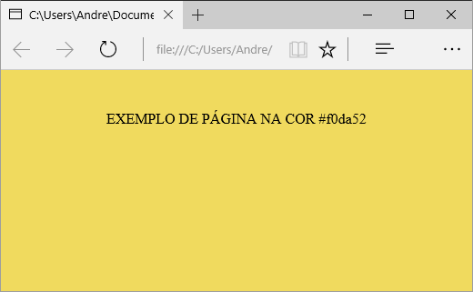
Como se fazia antes...
<body bgcolor = “#f0da5e”>
<center><br><br>
Exemplo de página na cor #f0da52
</body>

Slide 3
E agora....
<html>
<head>
<body style="background-color: #CDCDB4;">
<center><br><br>
EXEMPLO COR DE FUNDO <br> com a cor #CDCDB4
</center>....

Slide 4
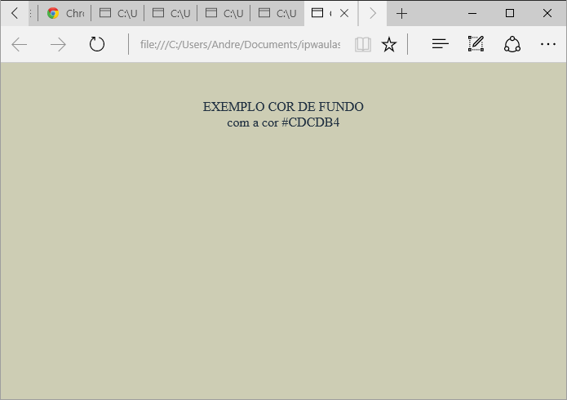
E a página fica assim...

Slide 5
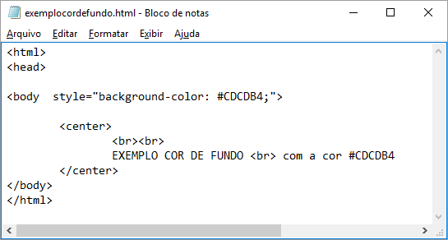
O código da página anterior

Slide 6
Imagens como fundo de tela
Antigamente...
<body background = "fundo01.jpg">

Slide 7
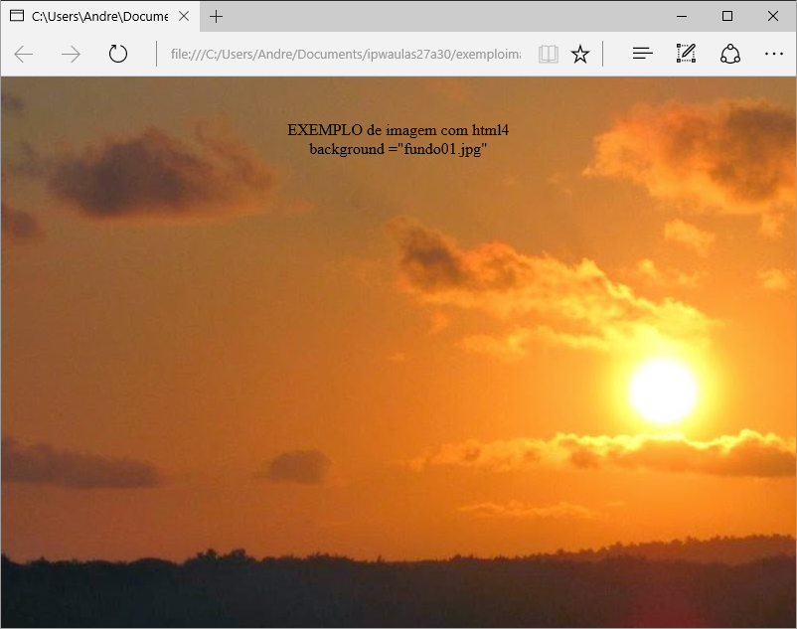
Fica assim...

Slide 8
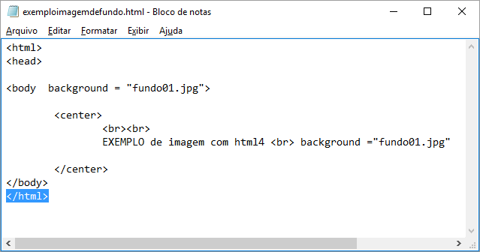
Código da página anterior

Slide 9
E no html5 ficará assim...

Slide 10
Editando o seletor body no estilo
<style>
body
{
background-image: url(“fundo01.jpg”);
}
</style>

Slide 11
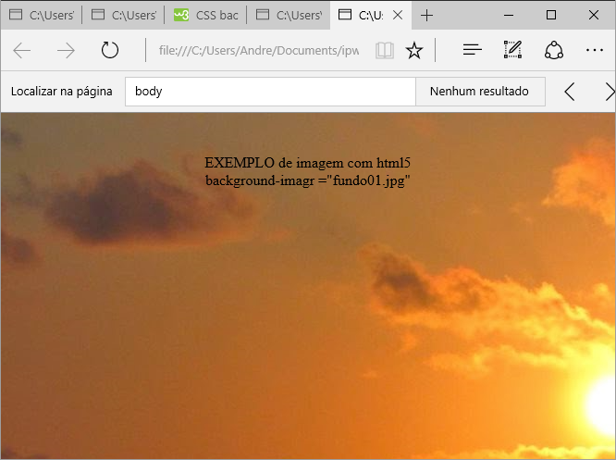
Fica assim

Slide 12
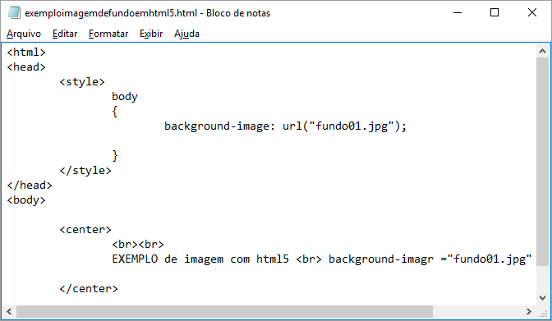
Código da página anterir

Slide 13
IMAGENS EM ARQUIVOS HTML

Slide 14
Formatos aceitos
POR QUE SÓ ESTES FORMATOS?
*.jpg
*.gif
*.png

Slide 15
Inserindo imagens
<img src = "image01.jpg"
height="420" width="420">
Nome do arquivo com a imagem
Largura da imagem
Altura da imagem
LEMBRANDO QUE OS PARÂMETROS HEIGHT E WIDTH NÃO SÃO OBRIGATÓRIOS

Slide 16
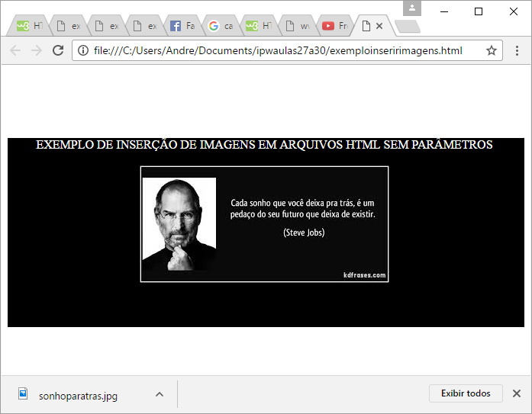
Exemplo de Inserção de Imagem sem parâmetros

Slide 17
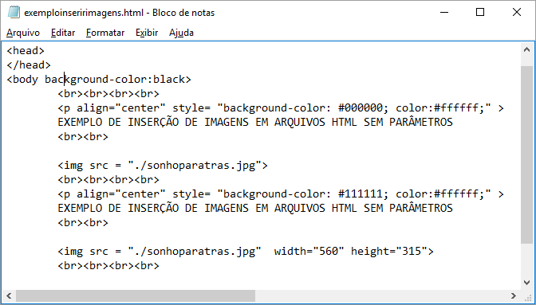
Código da página com imagens e parâmetros

Slide 18
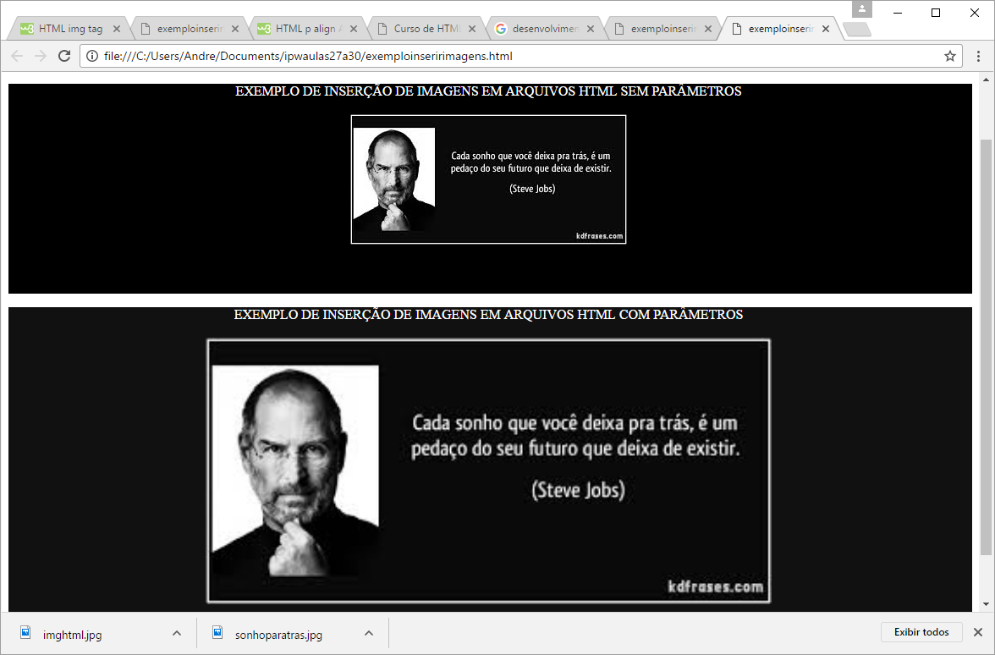
Resultado colocando os parâmetros

Slide 19
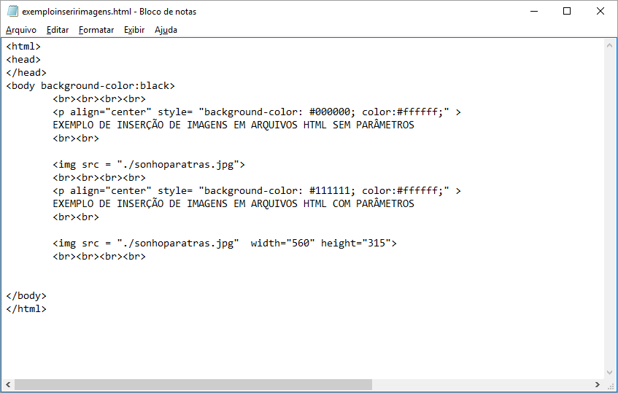
Imagem com definição de tamanho
Definição do tamanho

Slide 20
A tag <figure> </figure>
Use um elemento <figure> para marcar uma foto em um documento. O elemento <figure> também contém uma legenda :

Slide 21
Tag <figure>
<figure>
<img src="./imgs/imghtml.jpg" width = "304" height="228">
</figure>

Slide 22
A tag <>

Slide 23
Tags semânticas

Slide 24
Web Semântica
A web semântica é a relação de interatividade do homem e o computador, onde um depende do outro para a conclusão de tarefas, assim acepção de entendimento do comando estipulado do ser humano à interface operacional da maquina dando um significado de ordem a ser executada.

Slide 25
Web Semântica
Sendo desta forma uma espécie de escrita de entendimento tanto para o computador e para usuário, por meio de organização das informações contida na máquina, através do seu perfil de suas últimas pesquisas realizadas, originando um repositório de dados lincados, como se fosse um verbete de enciclopédia.

Slide 26
Web Semântica
Podemos fazer uma assimilação da web semântica com a Ciência da Informação, pelo fato de possuir a ideia estrutural de arranjo sistêmico, agrupando um conjunto de coleta de análise, classificação, armazenamento, disseminação e recuperação de informação como se fosse uma enciclopédia.

